Slide 1
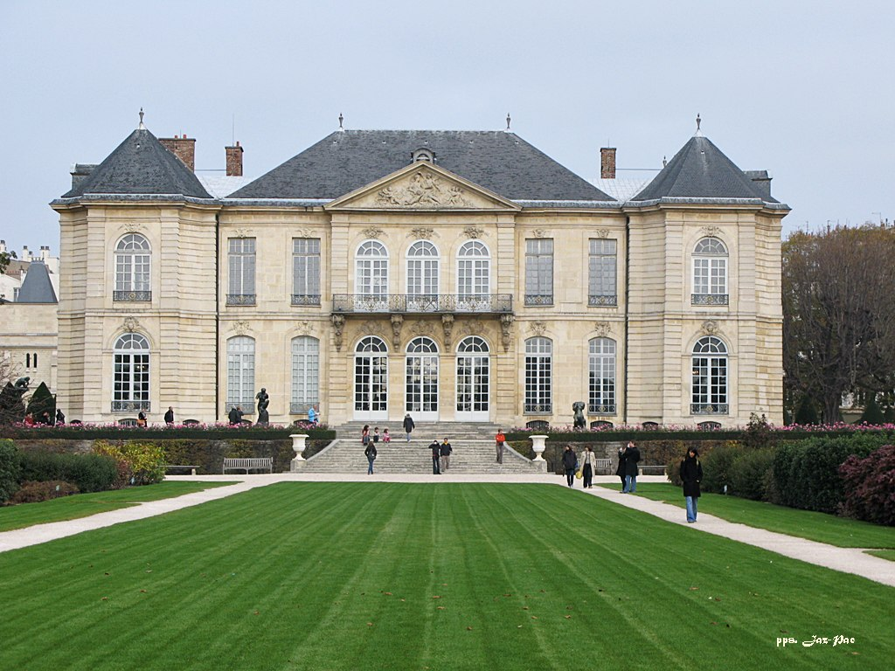
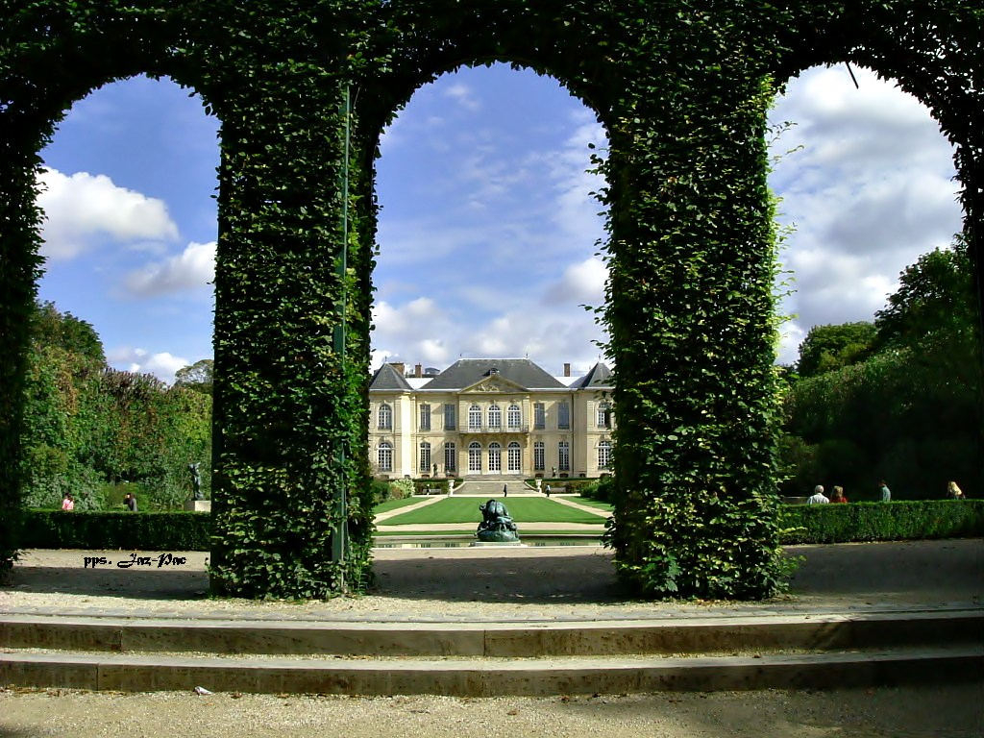



Esta es una creación de Jaz-Pac

Slide 2
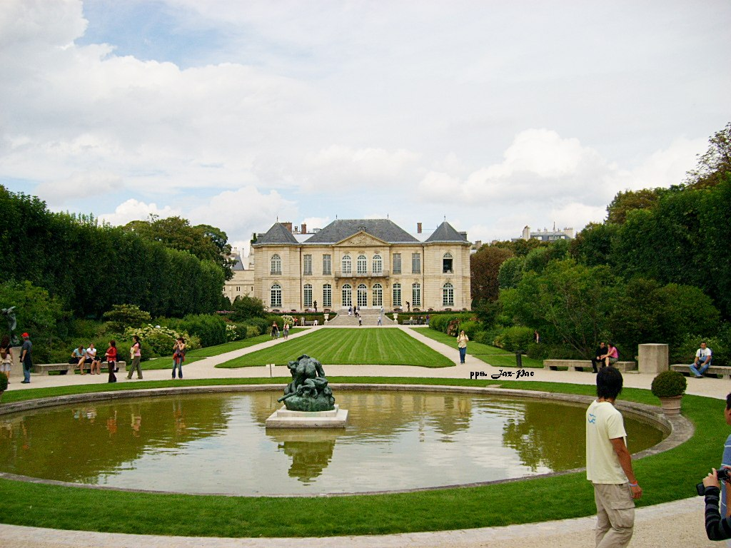

Slide 3
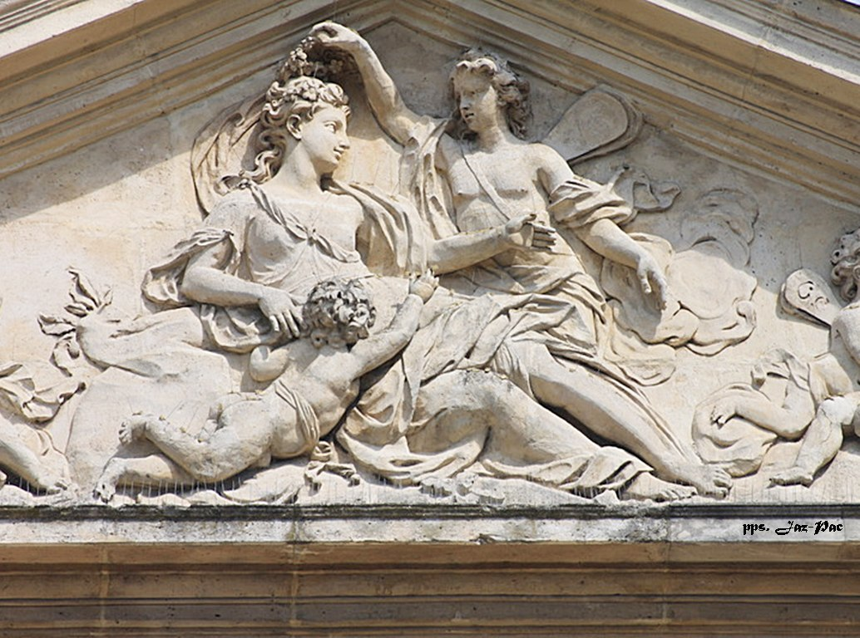

Slide 4
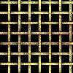
El Museo Rodin está en el VII Distrito de París. Abrió sus puertas en 1919 en el antiguo Hôtel Biron y muestra el trabajo del escultor Auguste Rodin. Rodin residió en el Hôtel Biron, adquirido por el Estado francés en 1905.
Rodin alquila su planta baja en 1908 y posteriormente dona parte de su colección personal, que no se donaría completamente hasta 1916. Rodin deposita todas sus colecciones, sus archivos, su propiedad de Meudon y su obra, eculturas y dibujos. La institución abre las puertas al público en 1919.
El edificio fue encargado por un peluquero que había hecho fortuna por la emisión del papel moneda. Se trata del típico hôtel particulier francés, un palacete pequeño con 3 hectáreas de jardín y una estructura de 10 habitaciones en la planta baja y de 8 en la parte superior. El edificio, de estilo neoclásico, es una casa unifamiliar en contraposición al Rococó, que buscaría la creación de un palacio pequeño. En él se combinan fachadas de tradición clásica y renacentista y remates de inspiración arquitectónica popular, sobre todo las chimeneas o las buhardillas. Con este edificio se establecerá en Francia una tipología de casa unifamiliar.
La colección del museo está formada por mármoles, bronces, terracotas, pinturas, yesos, ceras, cerámicas, pastas de vidrio, gres y diseños de Rodin junto con obras de otros artistas como Camille Claudel, Claude Monet, Auguste Renoir y Vincent Van Gogh. De entre la colección personal del escultor destacan también las estatuas antiguas y las fotografías. El museo posee alrededor de seis mil seiscientas obras escultóricas, entre las que destacan El Beso y El Pensador.

Slide 5
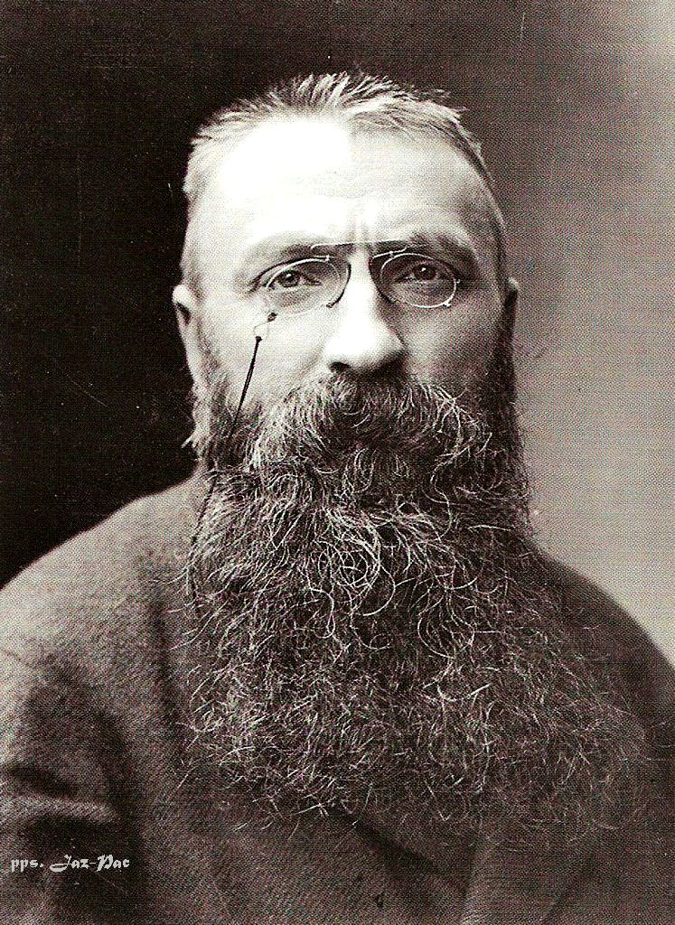
A
U
G
U
S
T
E
R
O
D
I
N

Slide 6
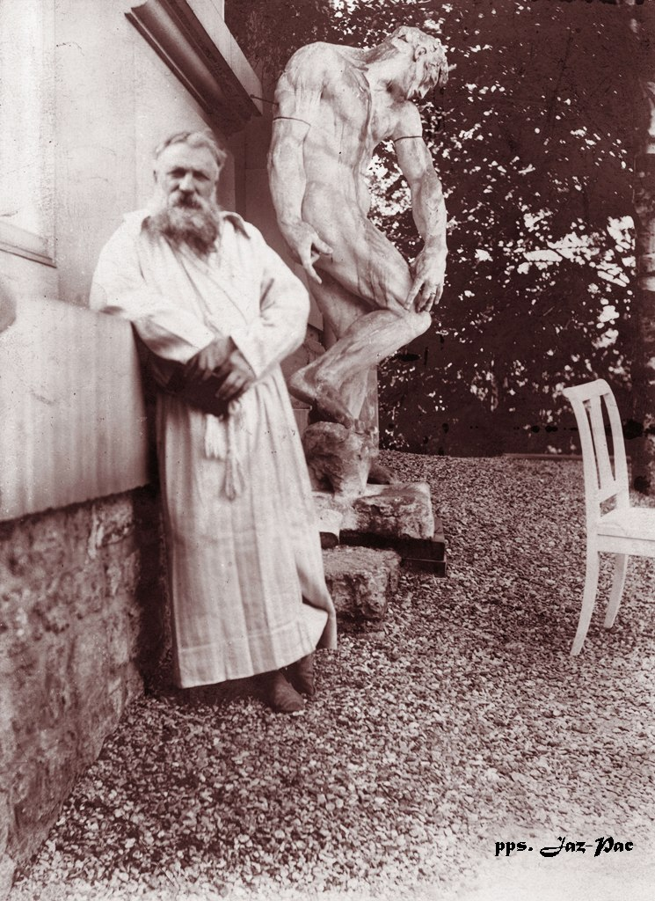
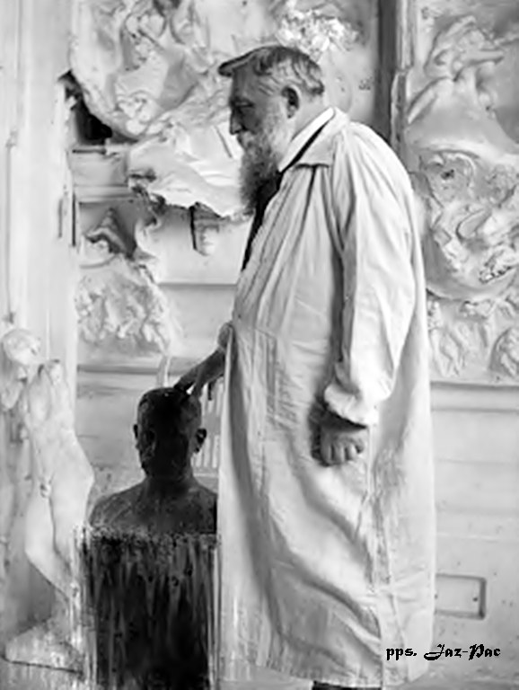

Slide 7
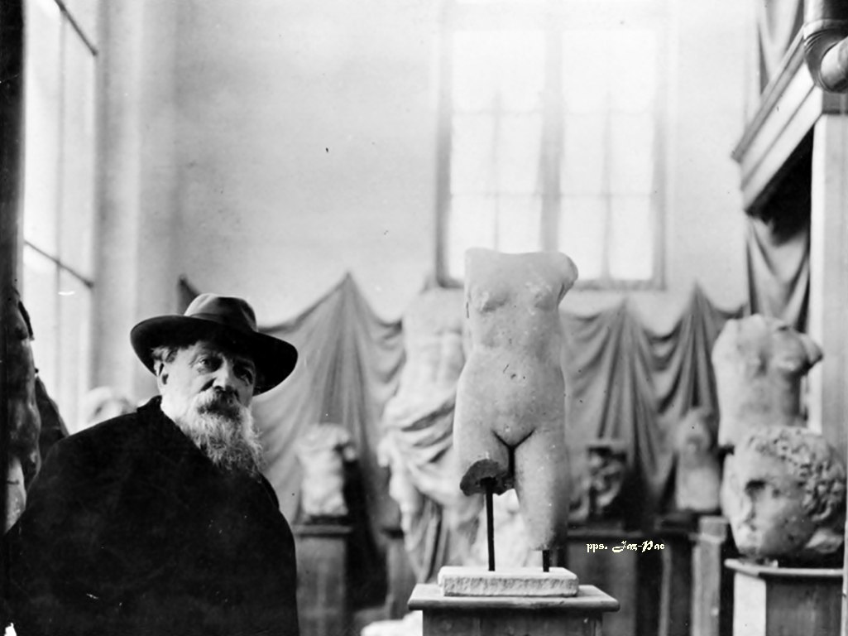
Auguste
Rodin

Slide 8

Jardines
Del
Museo

Slide 9
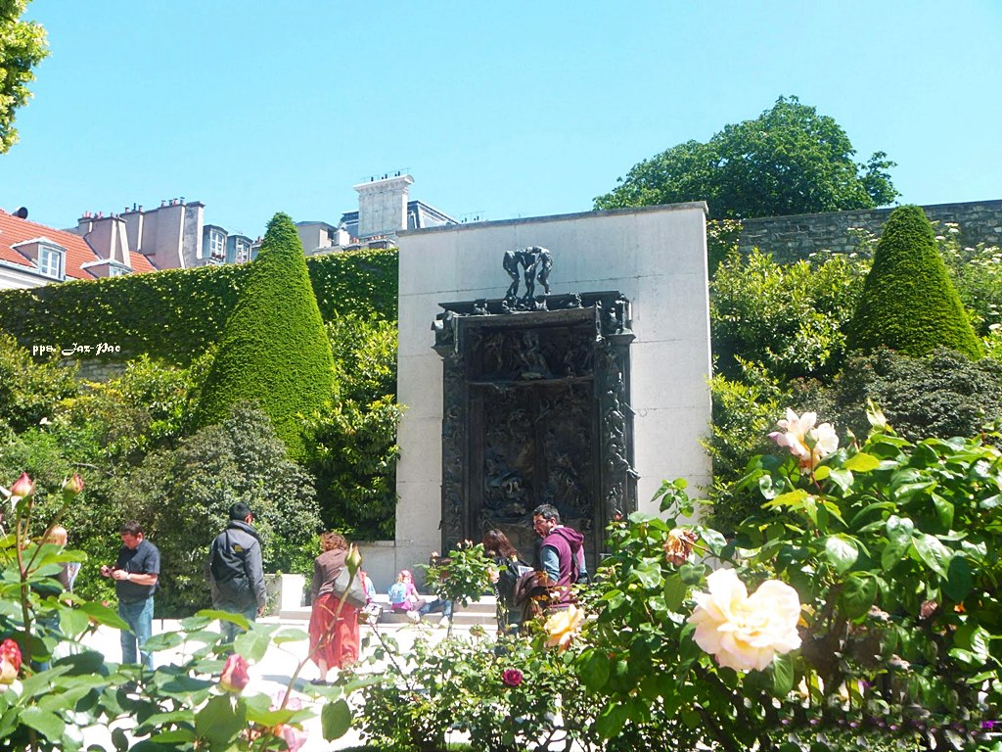

Slide 10
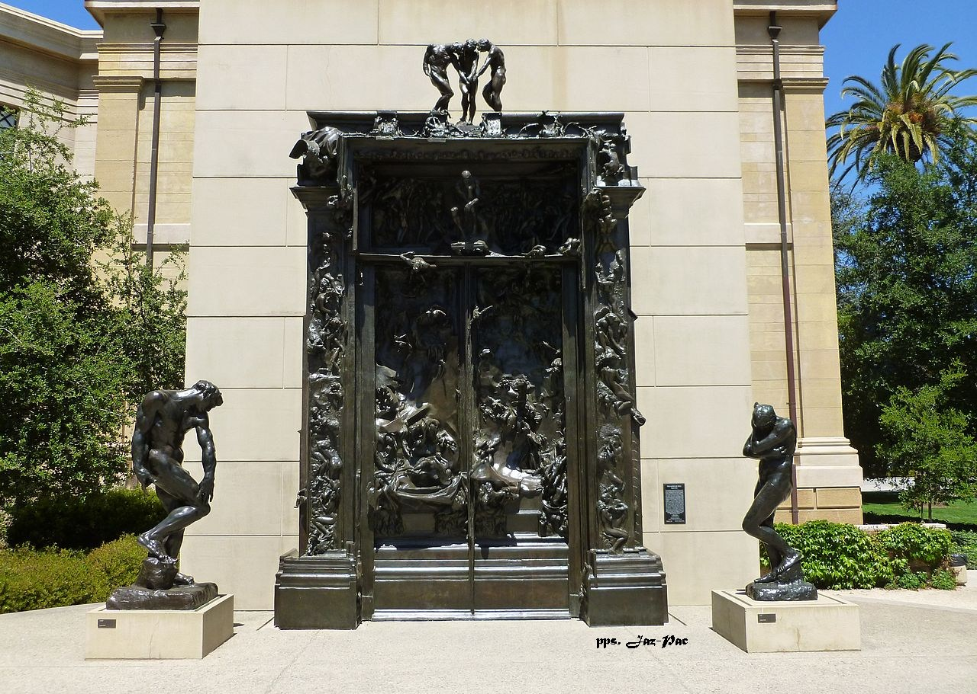

Slide 11
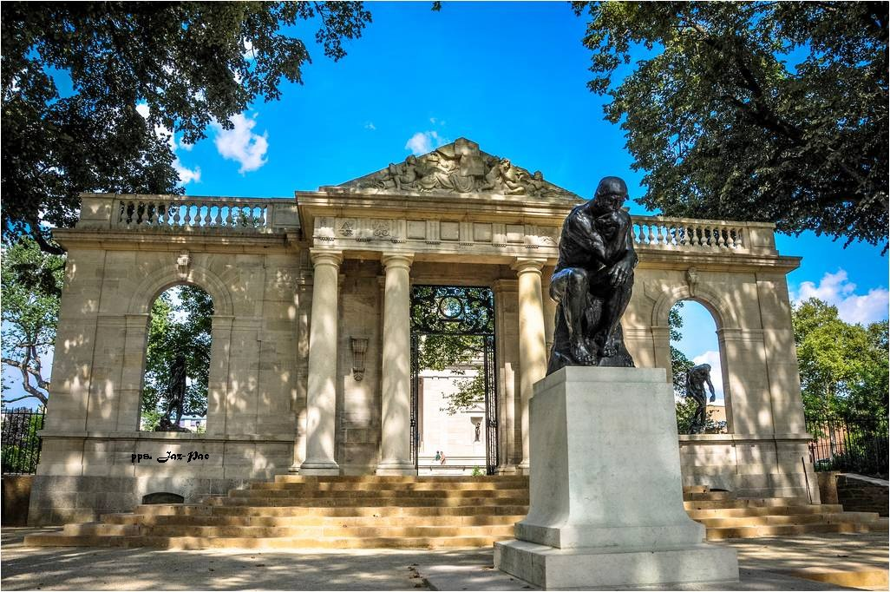

Slide 12
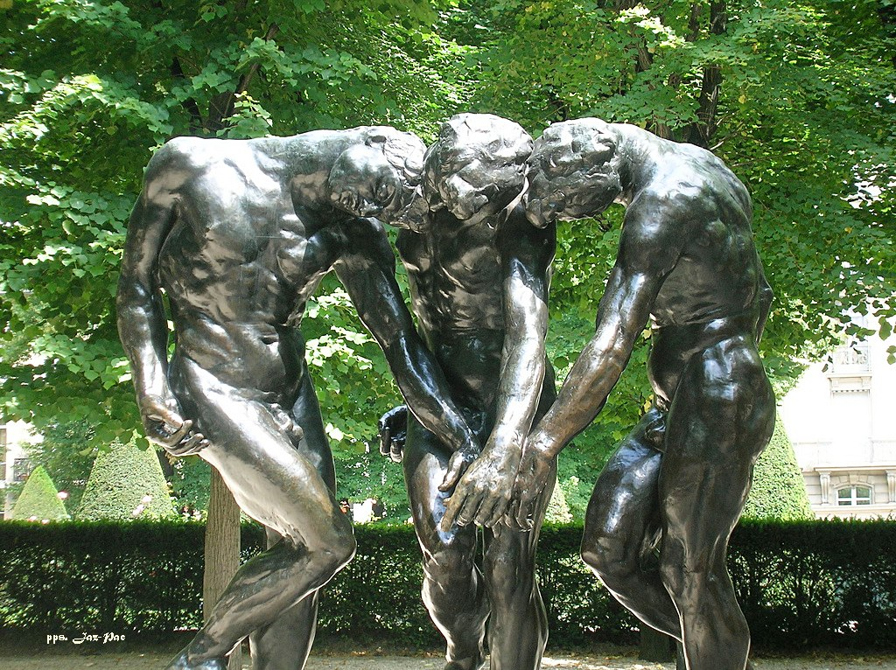

Slide 13
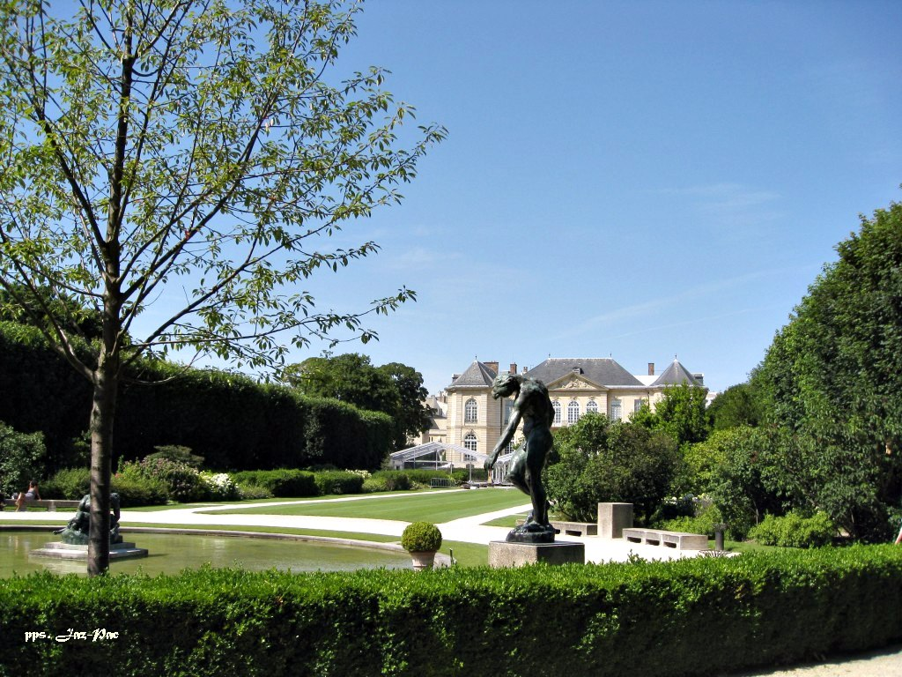

Slide 14
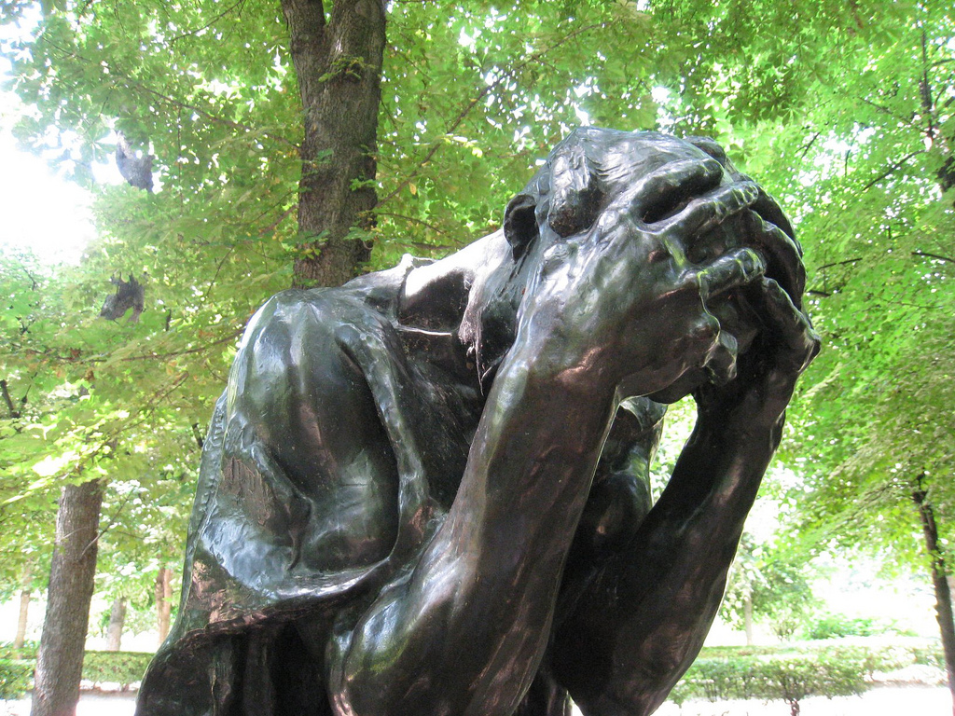

Slide 15
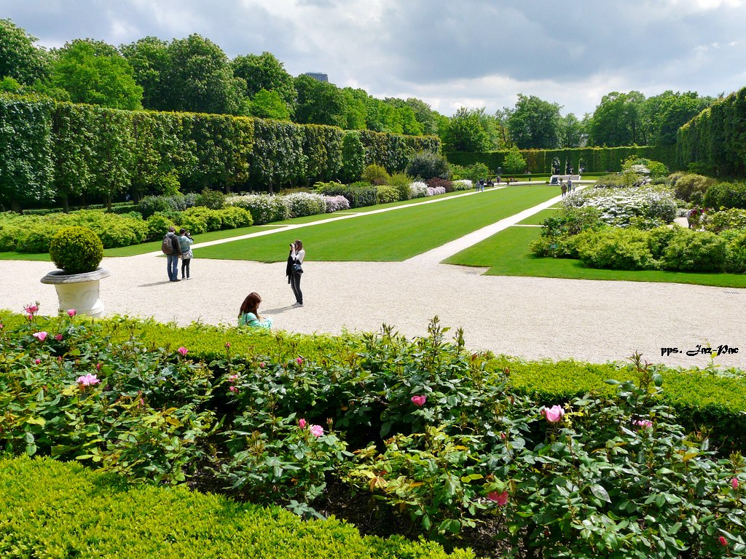

Slide 16
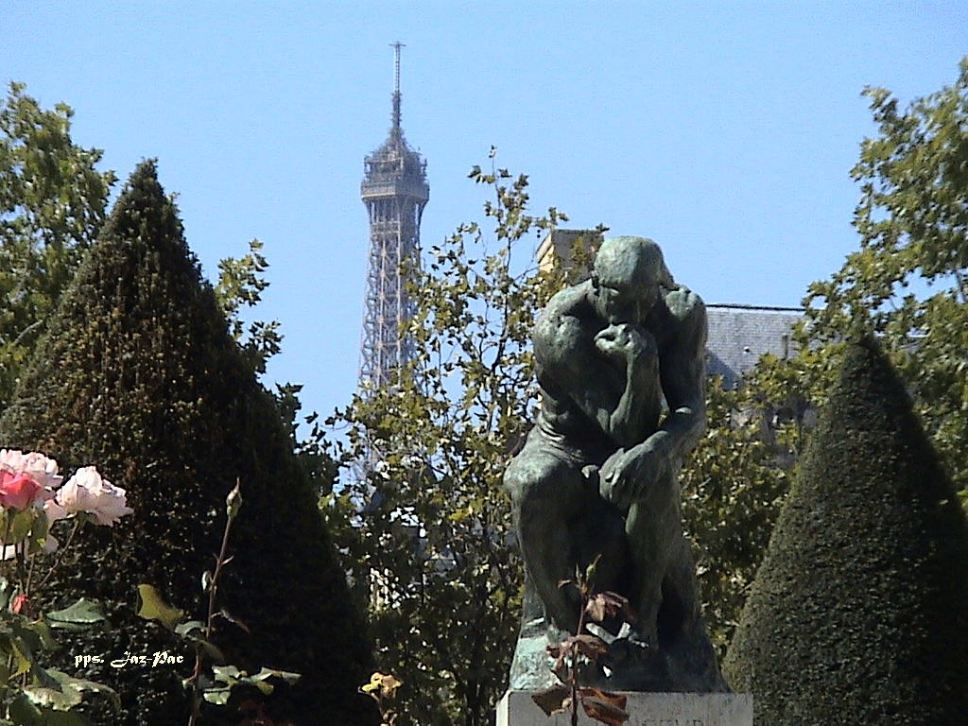
El Pensador

Slide 17
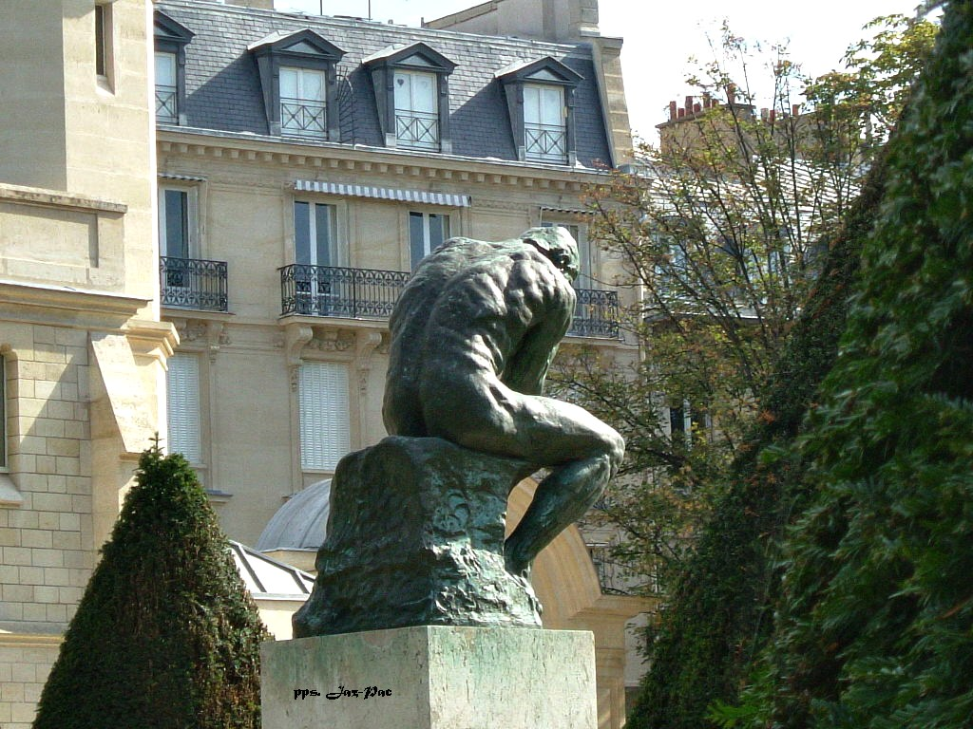

Slide 18
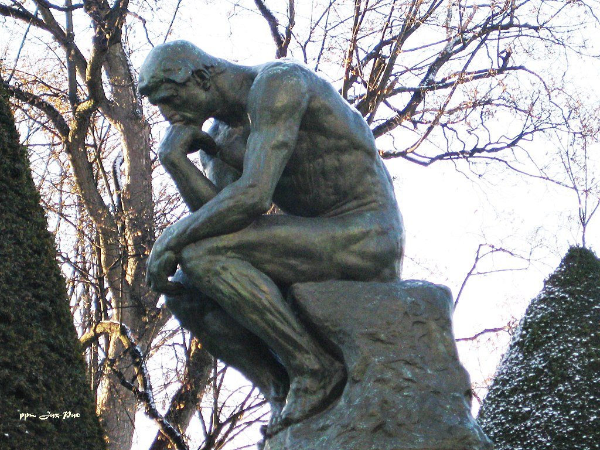

Slide 19
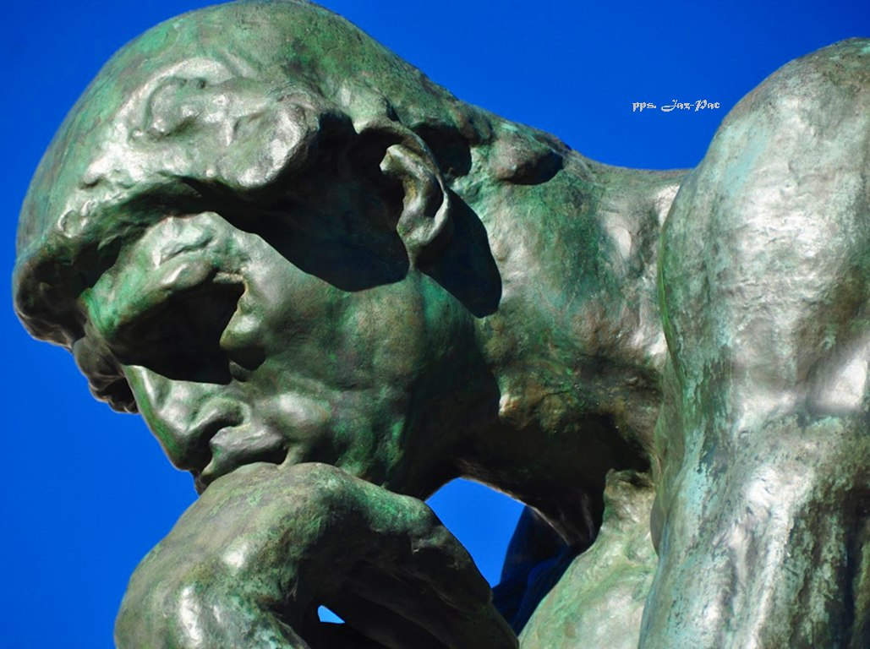

Slide 20
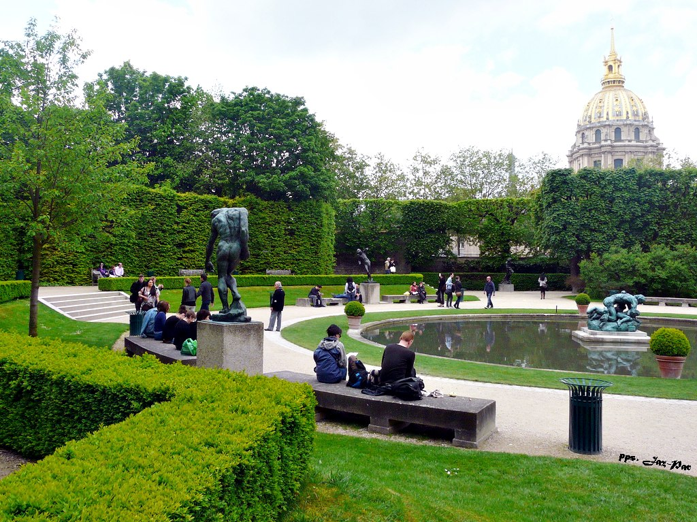

Slide 21
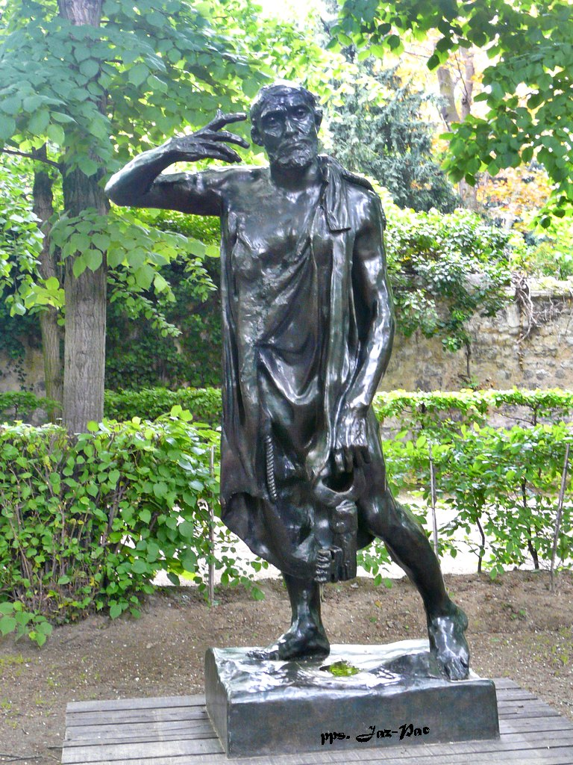

Slide 22
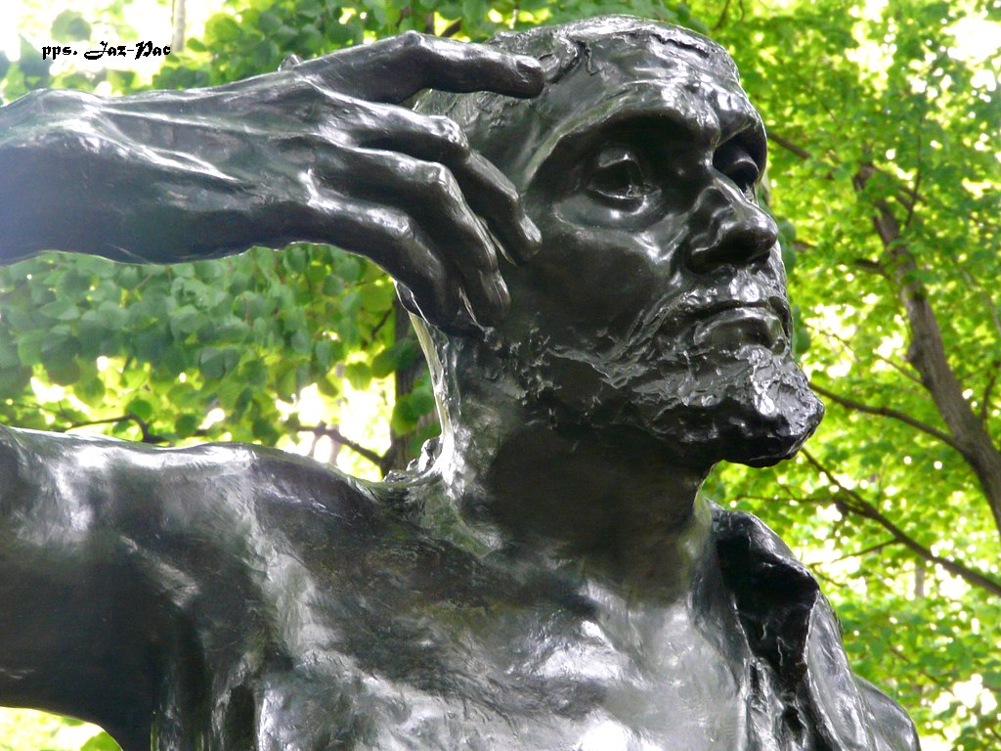

Slide 23
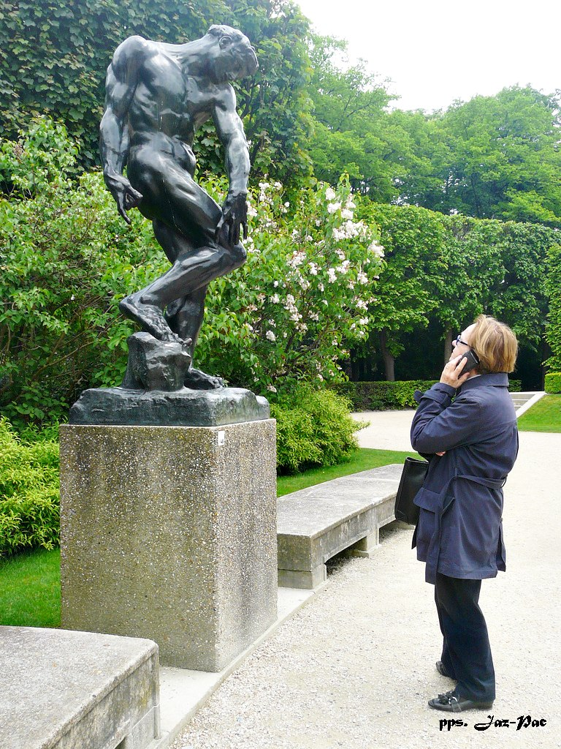

Slide 24
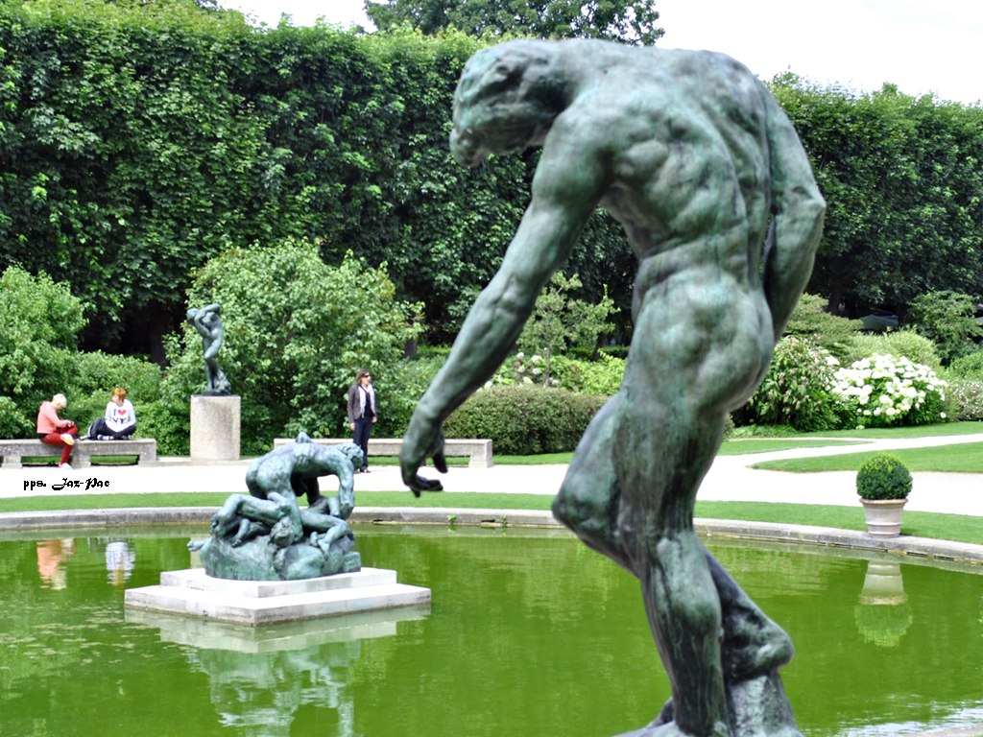

Slide 25
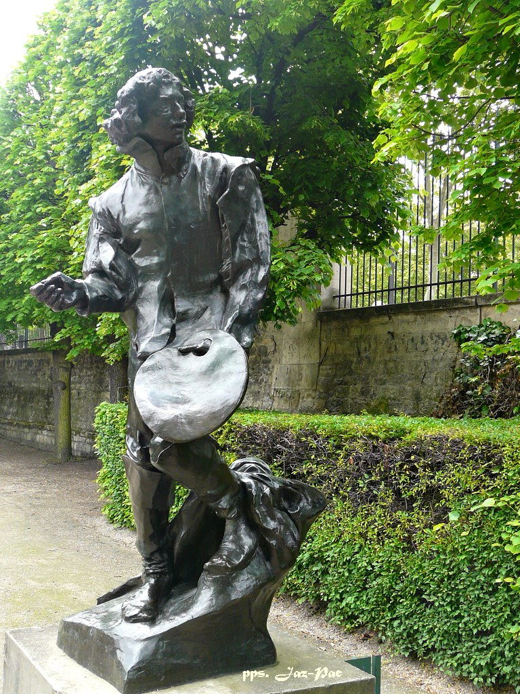

Slide 26
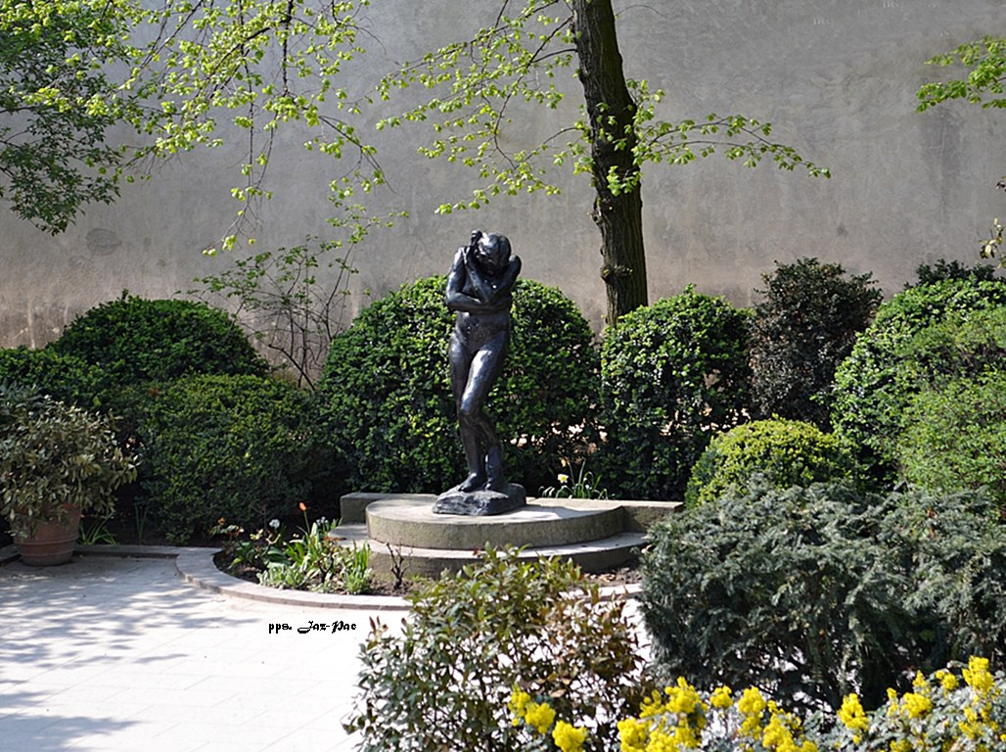

Slide 27
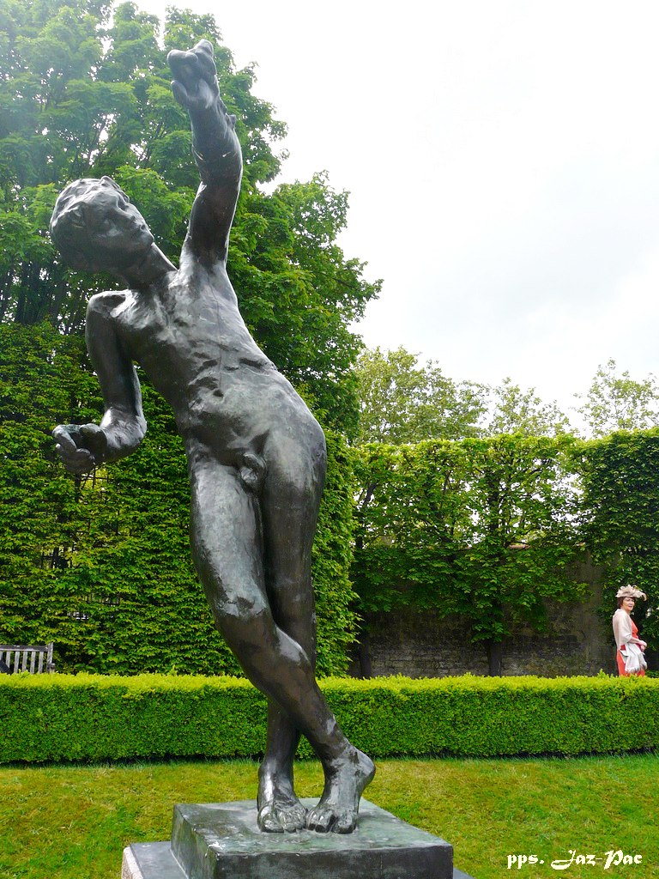

Slide 28
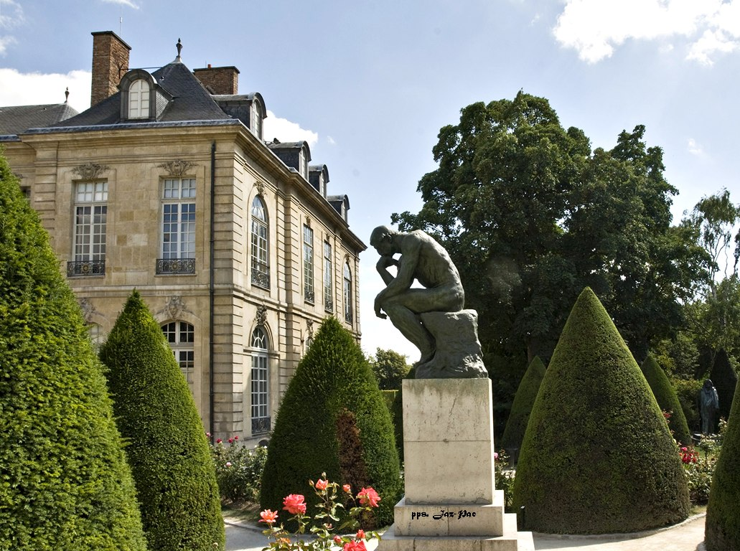

Slide 29
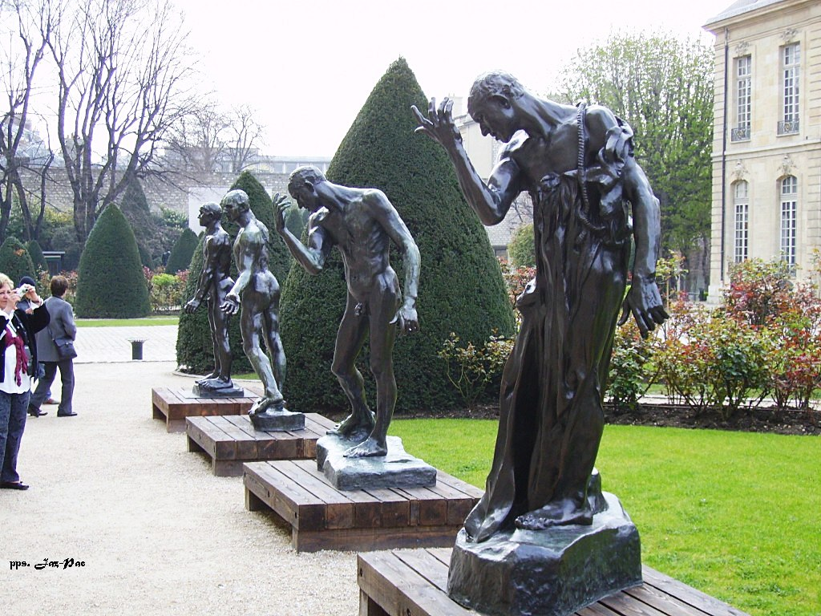

Slide 30
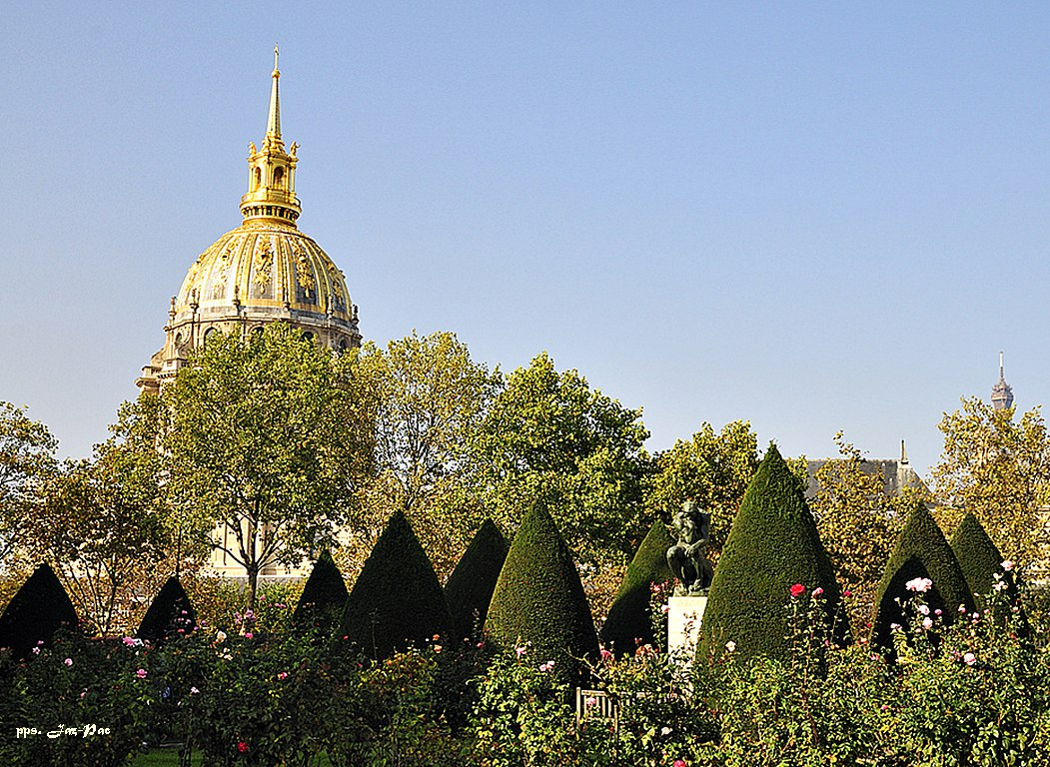

Slide 31
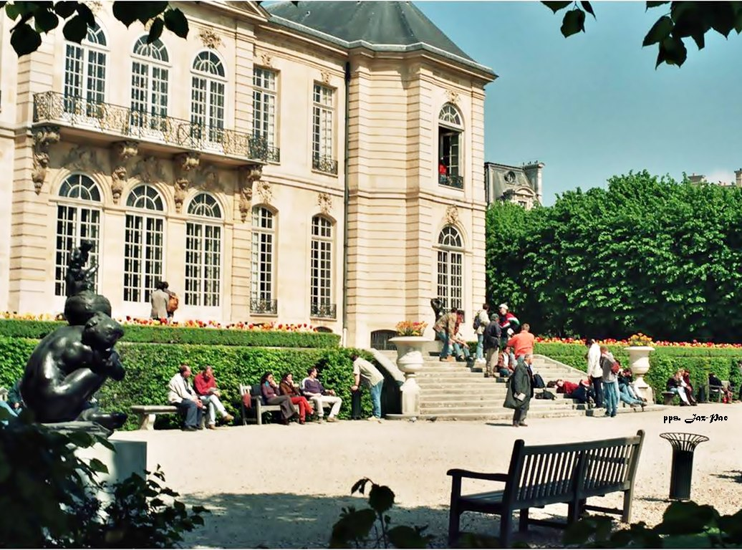

Slide 32
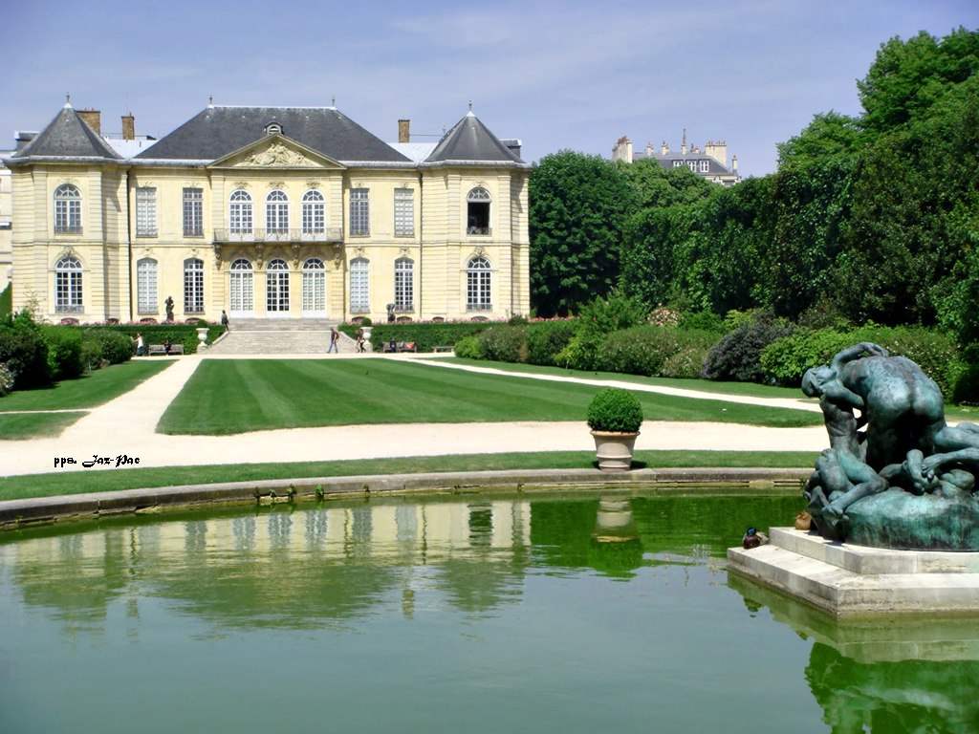

Slide 33
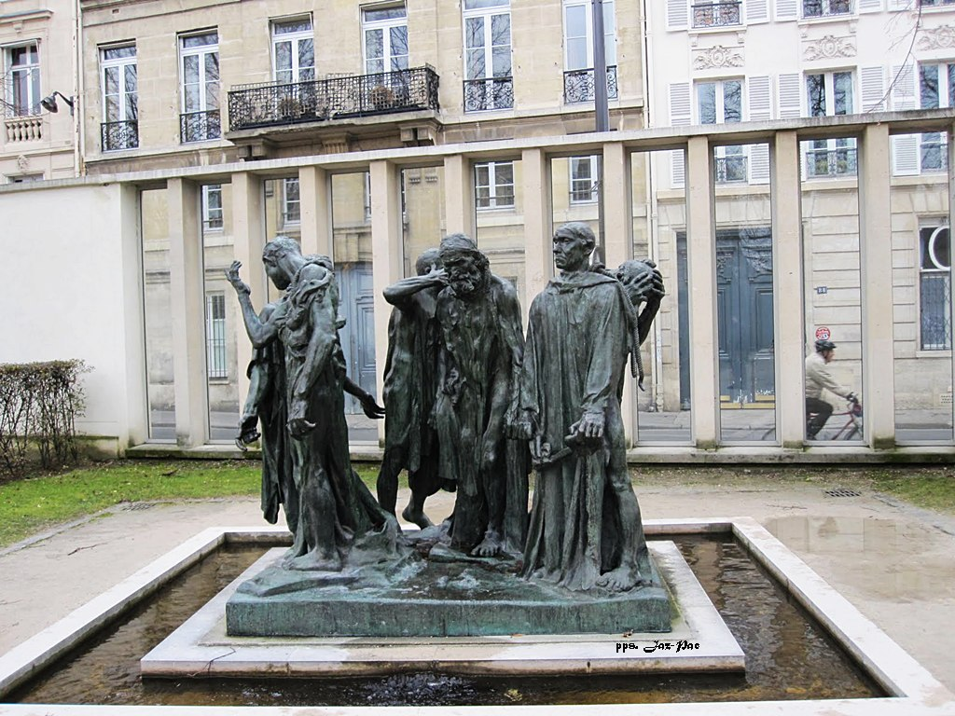

Slide 34
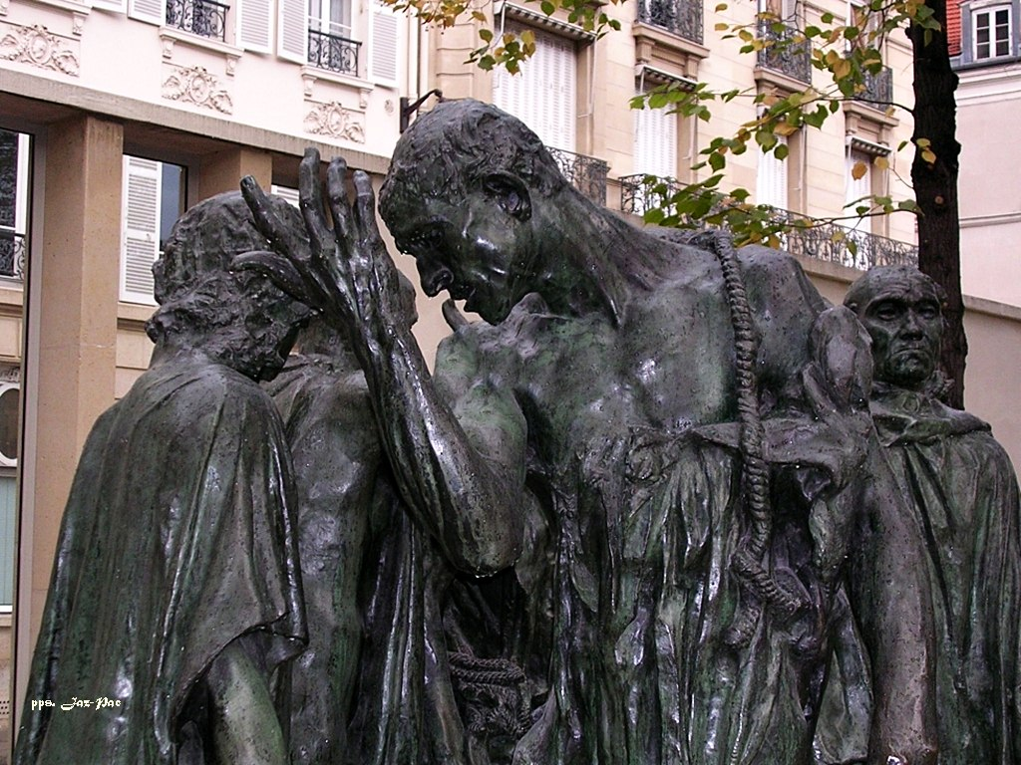

Slide 35
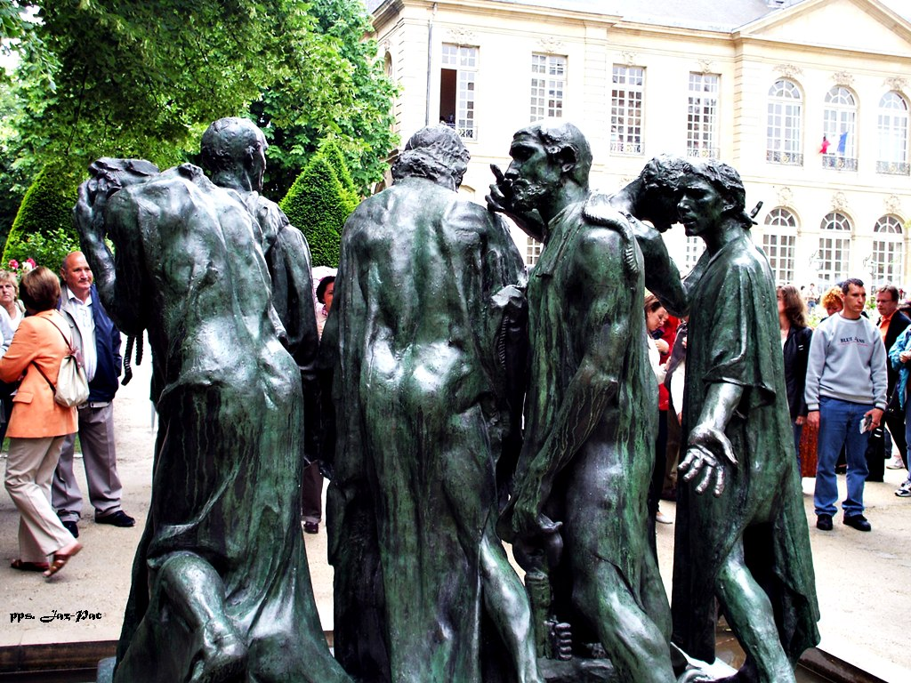

Slide 36
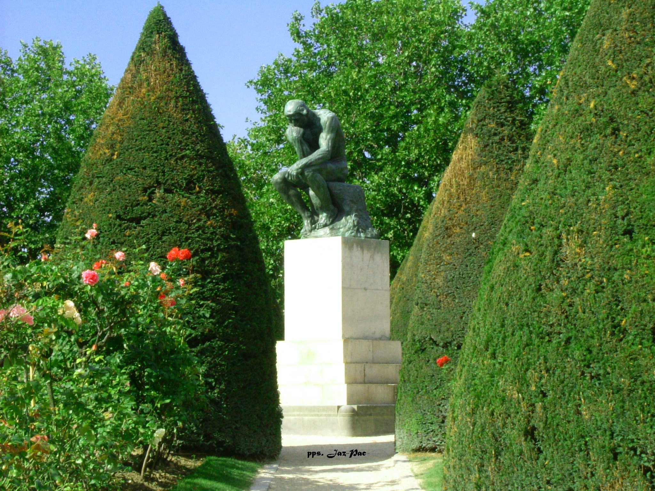

Slide 37
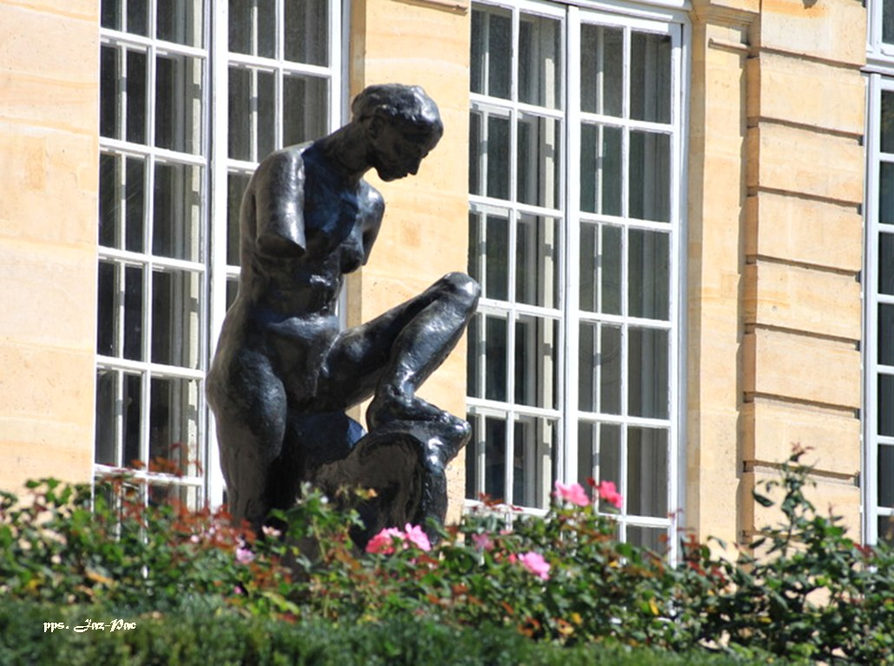

Slide 38
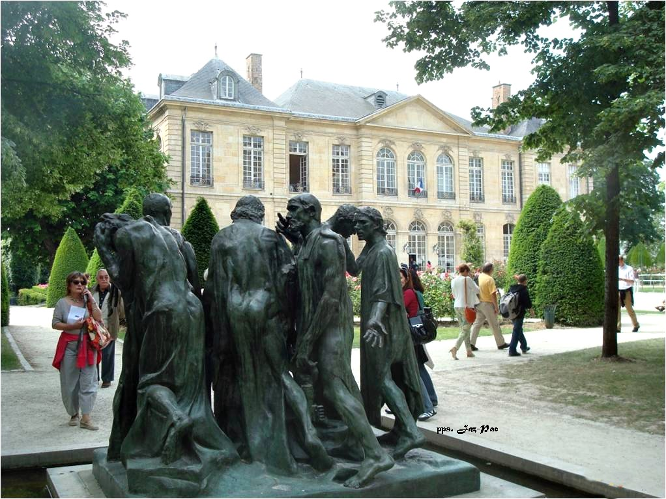

Slide 39
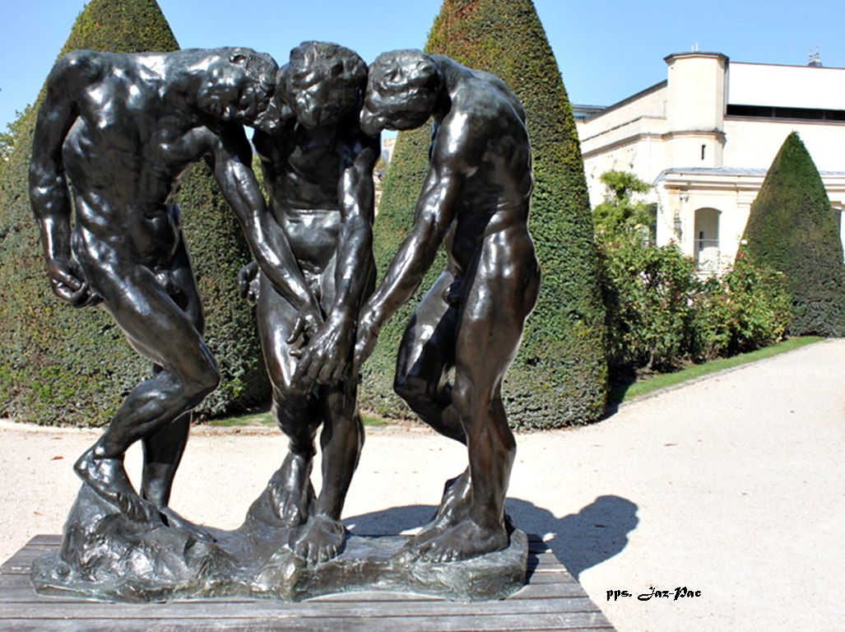

Slide 40
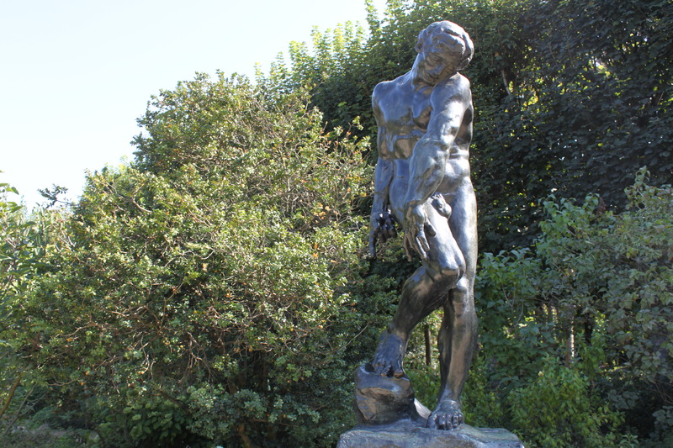

Slide 41
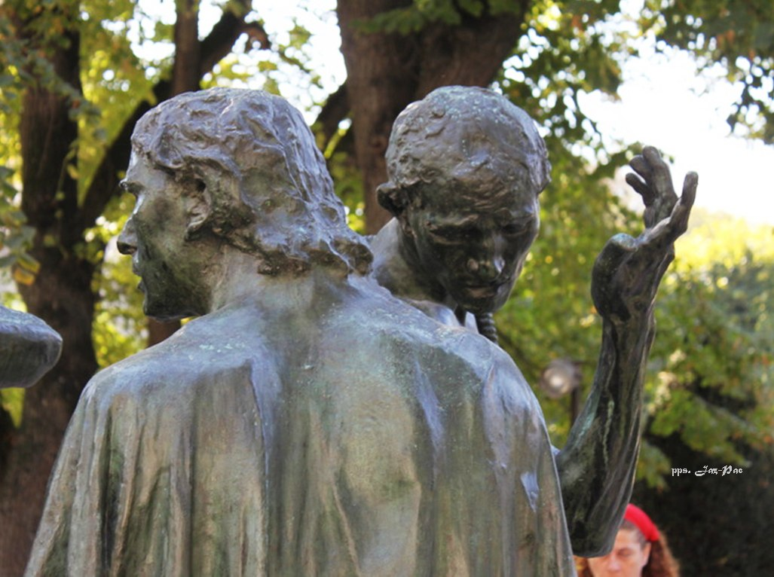

Slide 42
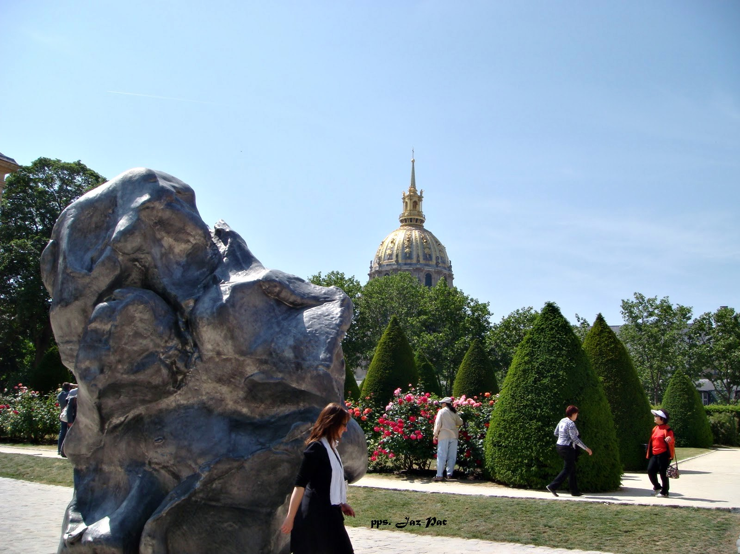

Slide 43
Interior
Del
Museo

Slide 44
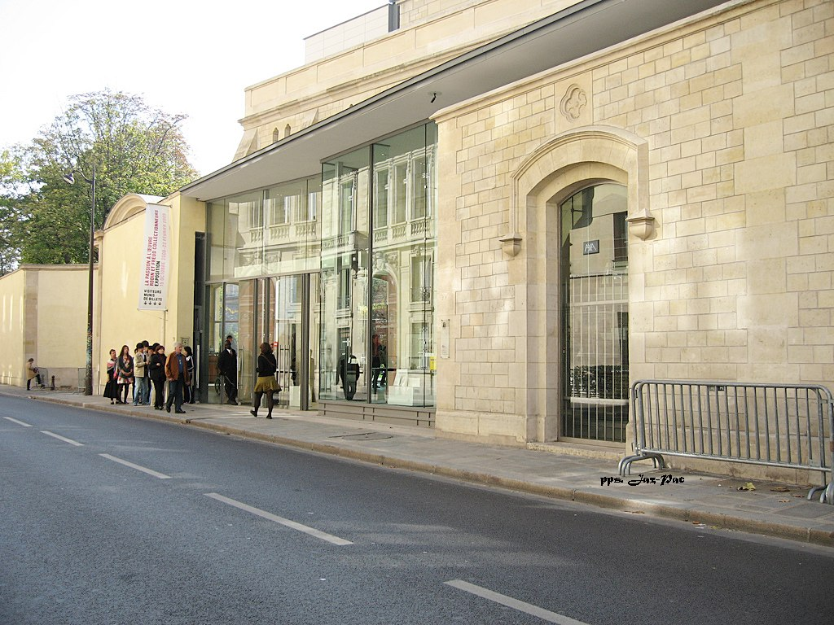

Slide 45
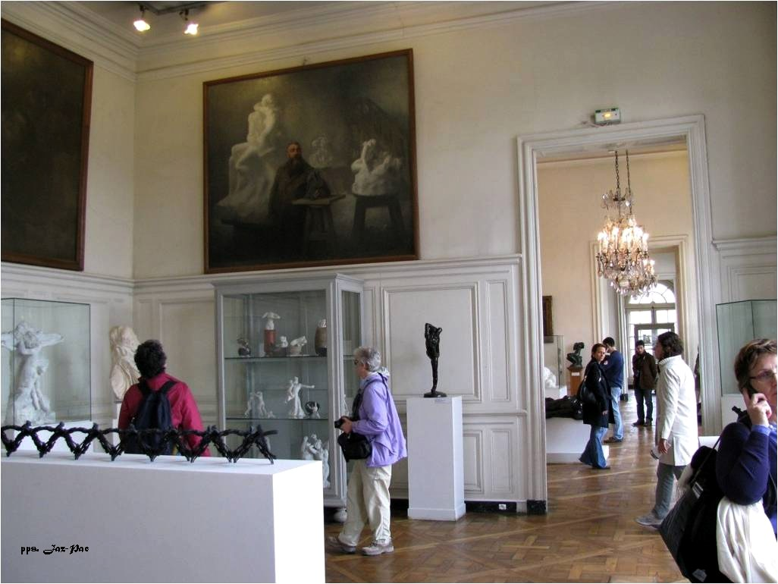

Slide 46
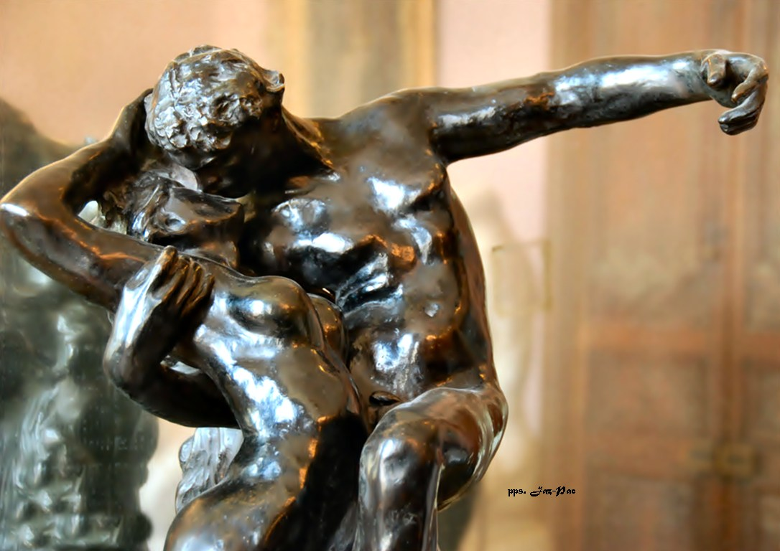

Slide 47
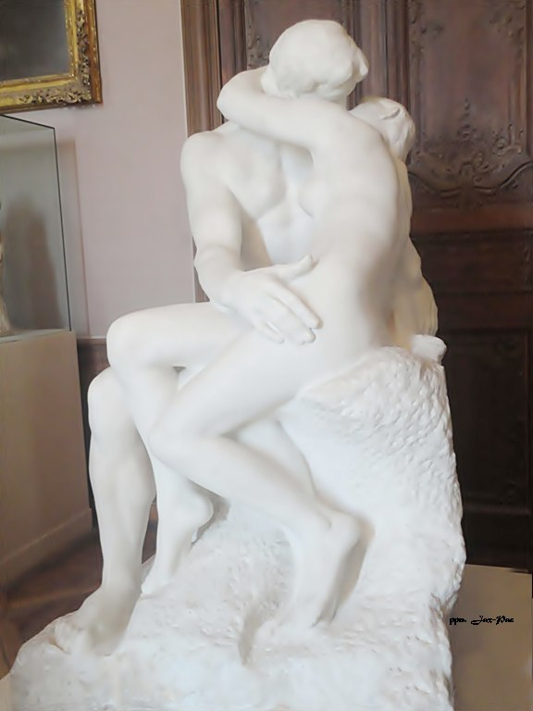
E
L
B
E
S
O

Slide 48
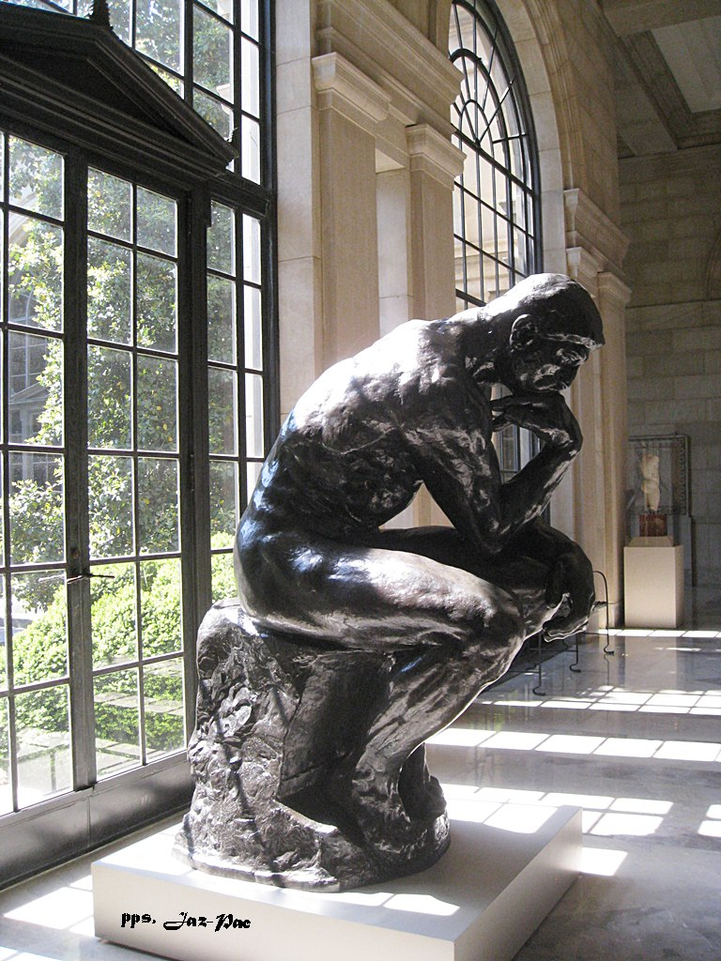

Slide 49
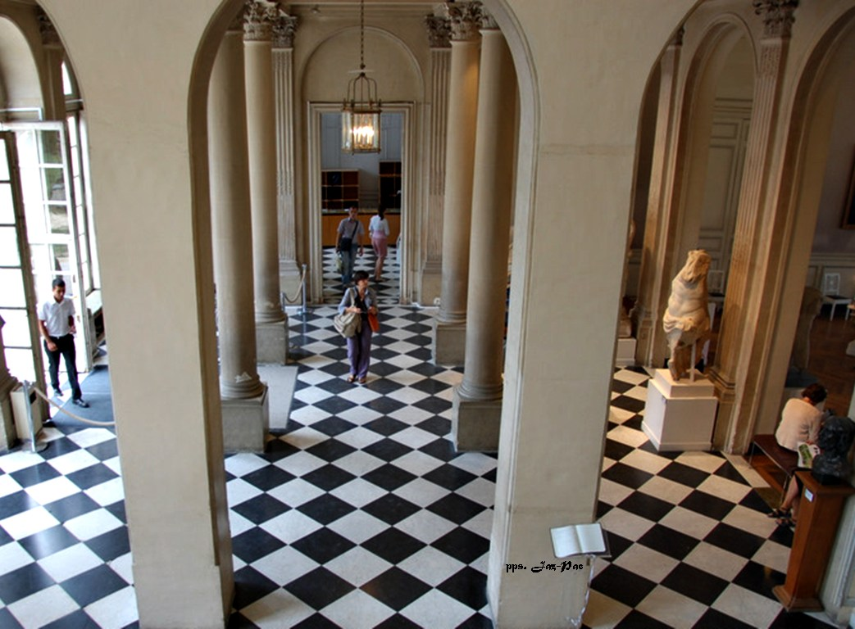

Slide 50
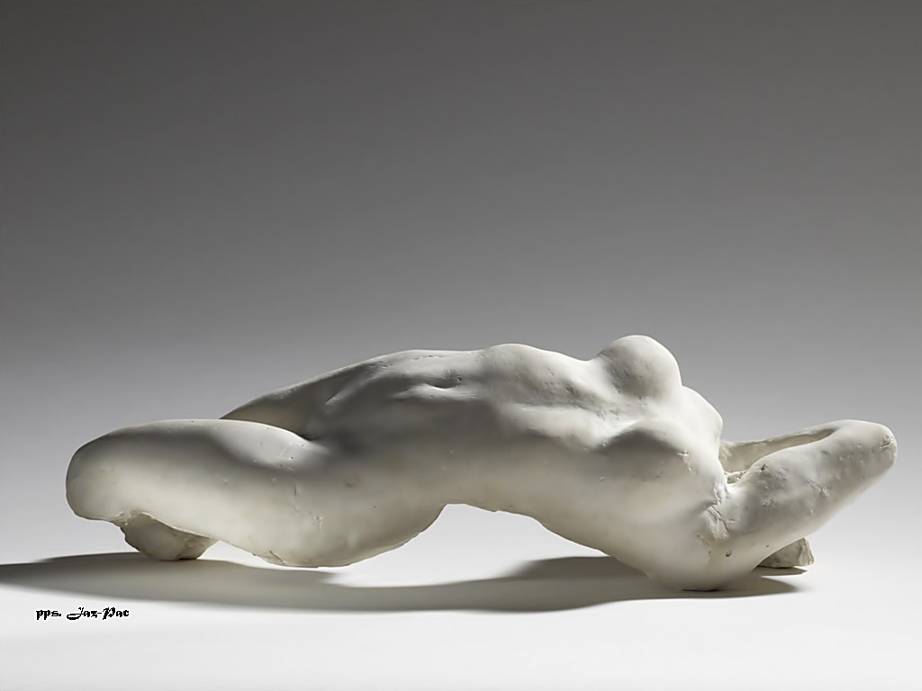

Slide 51


Slide 52


Slide 53

L
A
M
A
M
O
D
E
D
I
O
S

Slide 54


Slide 55


Slide 56


Slide 57


Slide 58


Slide 59


Slide 60


Slide 61


Slide 62


Slide 63


Slide 64


Slide 65


Slide 66


Slide 67


Slide 68


Slide 69


Slide 70


Slide 71


Slide 72


Slide 73


Slide 74


Slide 75


Slide 76


Slide 77


Slide 78


Slide 79


Slide 80

Jazmín – Francisco del Olmo

Slide 81




Accede a la sección que desees desde aquí:
PPS Exclusivos
Dedicatorias | Fechas Especiales | Graciosos | Historia y arte | Lugares | Musicales
Naturaleza y Ciencias | Política | Reflexión | Religiosos | Románticos | Salud
Si deseas recibir pps periódicamente en tu correo electrónico subscríbete aquí:

